Slide 1
Психологічна допомога та емоційна підтримка учасників освітнього процесу

Slide 2
У результаті військової інтервенції російської федерації до України,
постало гостре питання стану психологічного та емоційного здоров’я всіх учасників освітнього процесу у новому навчальному році.
Одним із головних завдань закладу освіти є повсякденна психологічна
допомога та емоційна підтримка.
Першу психологічну допомогу та емоційну підтримку на різних рівнях у
закладі освіти проводять усі педагогічні працівники. Також до цього процесу
залучаються батьки учнів та засоби масової інформації.
Психологічна допомога та емоційна підтримка у закладі освіти має
проводитись систематично і поетапно
Саме тому важливим є питання підвищення компетентності педагогічних
працівників у напрямі надання першої допомоги та оволодіння
сучасними технологіями такої допомоги.

Slide 3
Фізичні та емоційні стани людини взаємопов’язані і тому здатні
взаємовпливати один на одного. Під час напружених емоційних станів у дитини змінюється міміка, темп мовлення, з’являється метушливість, змінюється дихання, пульс, колір обличчя, можуть з’явитися сльози тощо.

Slide 5
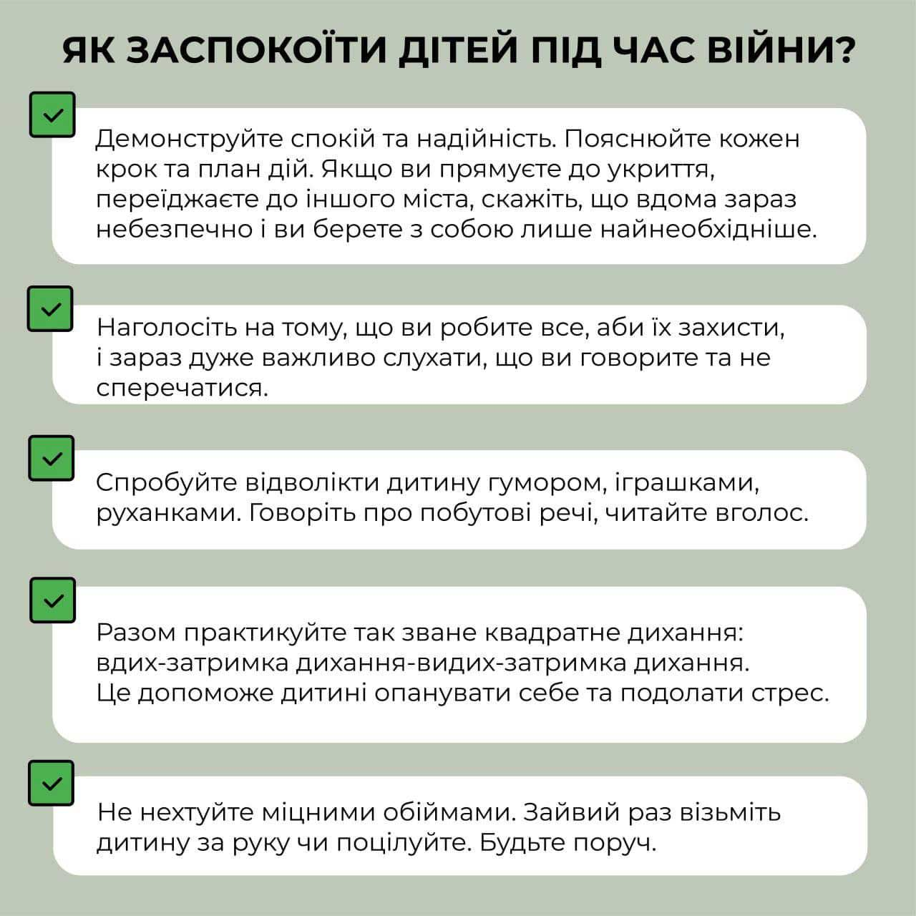

Slide 6
Яку ж психологічну допомогу ми з Вами можемо надати у цей важкий час?
Війна має свою<<психологію>>,і ми все частіше будемо зустрічатися з людьми у яких присутнє психо-емоційне вигорання,вони постійно находяться в тривожному депресивному стані,нервових зривів.
Також у період військового стану наша психіка розхитана і на нас будуть впливати інформаційно-психологічні атаки.

Slide 7
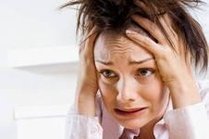
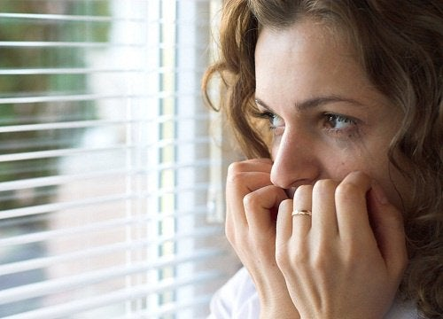
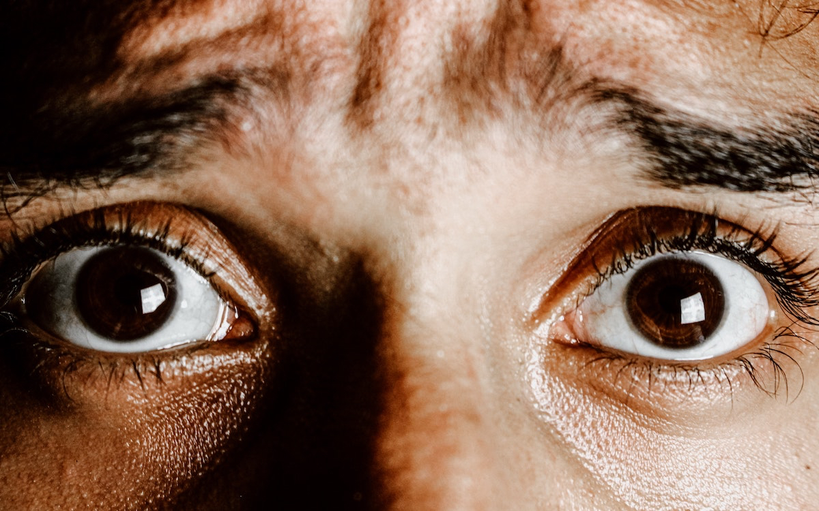
Наша психіка залежить від стану нервової системи, ендокринної системи,тому ми маємо внести мараторій і ввести інформаційну дієту,а не моніторити новини зранку до вечора,тому що виникає:
Страх, тривога та паніка.А вони не виникають на порожньому місці,а тим паче під час війни.
Залишайтеся поруч із людиною,яка потребує допомоги.
Люди в кризовій ситуації тимчасово втрачають почуття захищеності та довіри.
Коли ви поряд,ви можете допомогти відновити почуття впевненості та безпеки

Slide 8
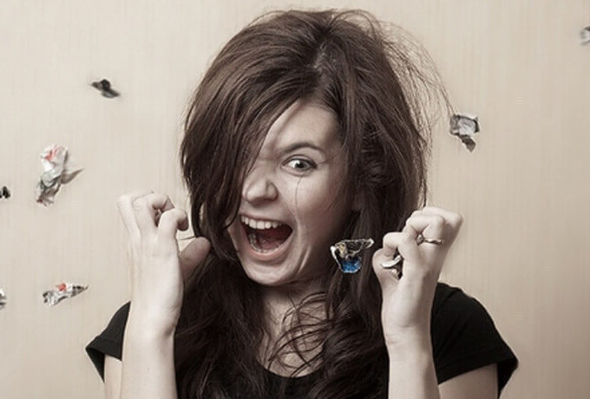
Реакціями під час кризової ситуації можуть бути:
Страх
Ступор
Плач
Істерика
Панічна атака
Нервове тремтіння
Агресія

Slide 9
Страх
Як допомогти?
Покладіть руку постраждалого на зап’ястя,щоб він відчув Ваш спокій.Це буде для нього сигналом,що Ви поруч і він не один.
Дихайте глибоко і рівно.Заохочуйте постраждалого дихати в одному з Вами ритмі
Якщо потерпілий говорить,то слухайте його,виявляйте зацікавленість, розуміння, співчуття.
Зробіть потерпілому легкий масаж найбільш напружених м’язів тіла.

Slide 10
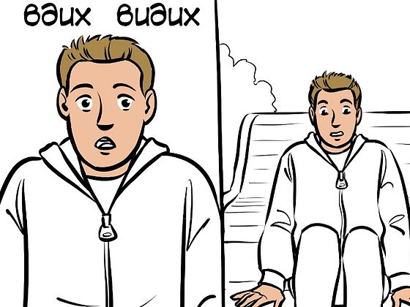
Ступор
Як допомогти?
Підійдіть до людини,повільно візьміть за руку і запросіть йти з Вами. Використовуйте фрази’’Тобі не можна залишатися тут’’,''Тобі потрібна допомога’’
Зігніть постраждалому пальці на обох руках і притисніть їх до основи долоні.
Людина,перебуваючи у ступорі, може чути та бачити.Тому говоріть їй на вухо тихо,повільно та чітко те,що може викликати сильні емоції (краще негативні). Необхідно будь якими засобами добитися реакції потерпілого,вивести його із заціпеніння.

Slide 11
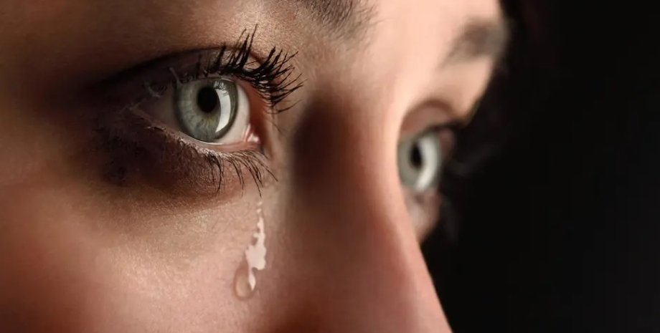
Плач
Як допомогти?
Не залишайте постраждалого одного.
Встановіть фізичний контакт із постраждалим (візьміть за руку,погладьте по плечі).Дайте відчути,що Ви поряд.
Застосовуйте прийоми активного слухання:періодично вимовляйте<<ага>>, <<так>>,кивайте головою,повторюйте за людиною уривки фраз,говоріть про свої почуття та почуття постраждалого.
Намагайтеся заспокоїти постраждалого.Дайте йому можливість виплачуватися і виговоритися.

Slide 12
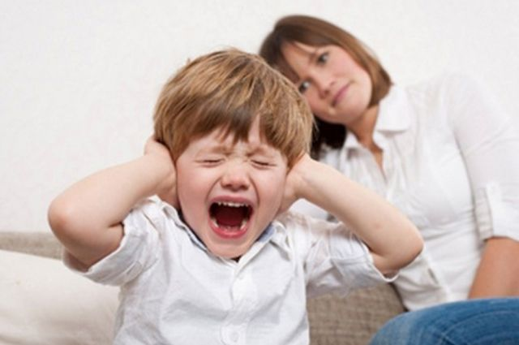
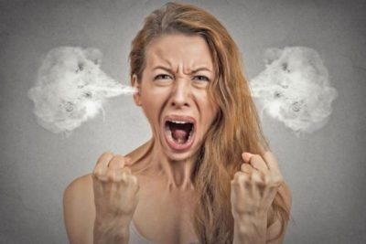
Істерика
Як допомогти?
Вивести глядачів,створіть спокійну обстановку. Необхідно залишити з потерпілим наодинці, якщо це є безпечним для Вас.
Несподівано вчиніть дію,яка може сильно здивувати(дати ляпас,облити водою, різко крикнути на людину)
Говоріть із постраждалим короткими фразами, впевненим тоном(Випий води,умийся)
Після істерики настає занепад сил. Укладіть постраждалого спати.

Slide 13
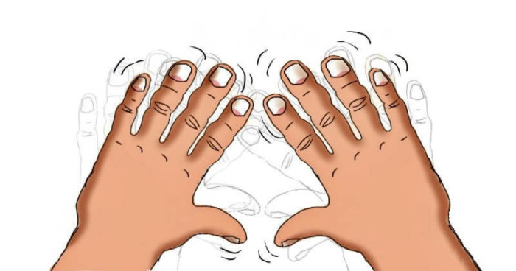
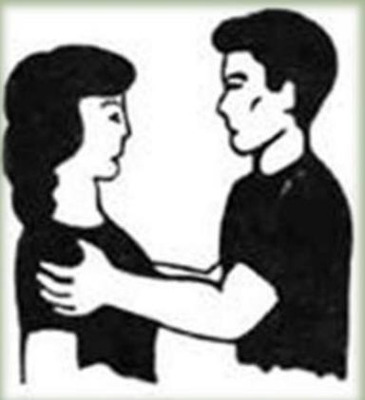
Нервове тремтіння
Як допомогти?
Візьміть потерпілого за плечі і сильно, різко потрясіть протягом 10-15 секунд.
Продовжуйте розмовляти з ним, інакше він може сприйняти Ваші дії як напад.
Не можна: обіймати потерпілого чи притискати його до себе; укривати постраждалого чимось теплим;заспокоювати, говорити, щоб він узяв себе в руки.

Slide 14
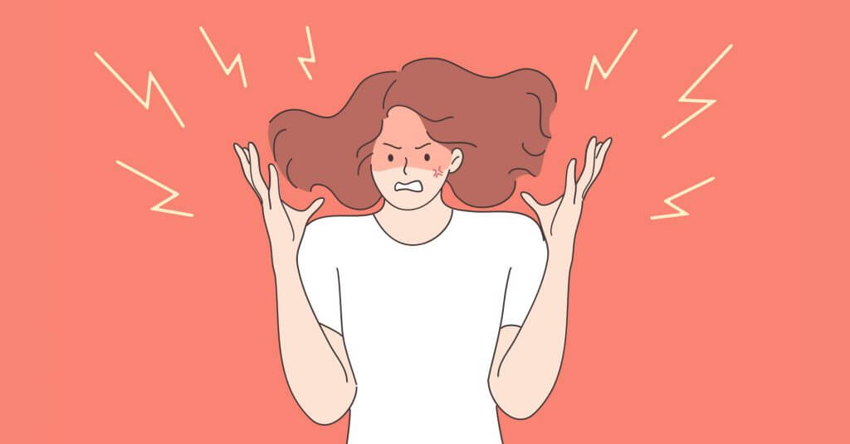
Агресія
Як допомогти?
Зведіть до мінімуму кількість оточуючих.
Дайте людині можливість випустити емоції.
Доручіть роботу,пов’язану з високим фізичним навантаженням.
Демонструйте доброзичливість.
Намагайтеся розрядити ситуацію смішними коментарями або діями

Slide 15
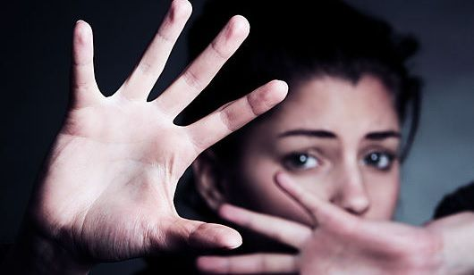
Панічна атака
Як допомогти?
Попросіть людину сісти,опустити голову та впертись ногами в підлогу.
Попросіть постраждалого зосередитися на диханні і дихати повільно.
Переключіть увагу.Попросіть людину розповісти про те, що вона бачить та чує.

Slide 16
Якщо накопичується паніка
Швиденько використовуємо техніку заземлення:
знайти навколо себе 5 речей однакового кольору
знайти чотири речі,яких можна торкнутися
знайти три речі,які можна почути
знайдіть дві речі,які можна понюхати
знайти одну річ,яку можна покуштувати.

Slide 17
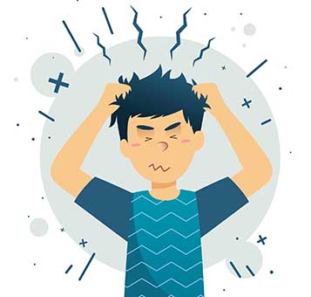
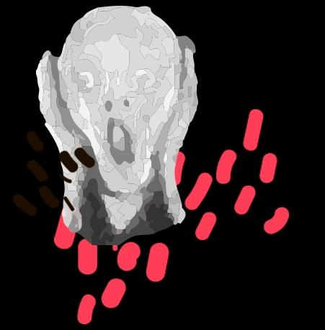
Що робити при тривозі та паніці?

Slide 18
Тіло
Не стримувати тремтіння,а навпаки встати,потрясти тіло,поприсідати,масажувати мочки вух,стискати і розтискати долоні-це дасть роботу м’язам і допоможе знову відчути своє тіло,для того щоб задіяти смакові рецептори покладіть в рот льодяник,для тактильних відчуттів-перебирати буси,чотки, дрібні предмети у руках, нажимати бульбашки у клейонці,ліпити,малювати ....
Це включить моторику і дозволить заспокоїтися

Slide 19
Дихання
У будь якій ситуації необхідно нормалізувати дихання.Це дозволить вашій вегетативній системі прийти в норму.
Зосередьтеся на диханні
Зробіть кілька швидких вдихів та видихів
Потім вдих,максимальна пауза,видих,максимальна пауза
Вважайте на удари серця
Це дасть Вам можливість переключити мозок

Slide 20
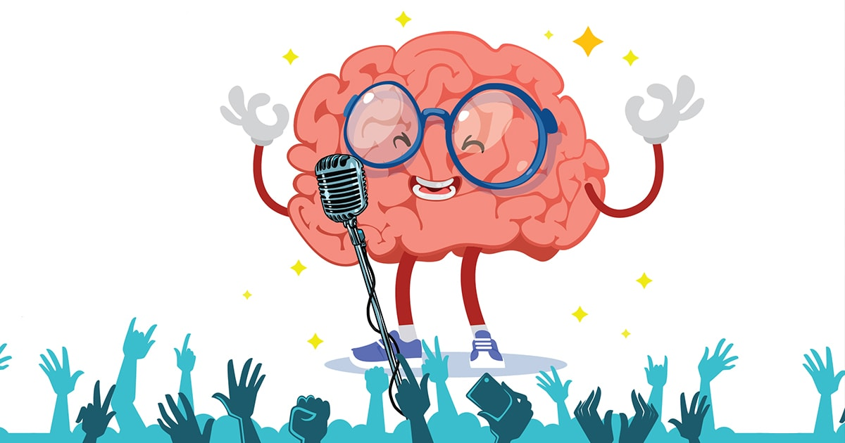
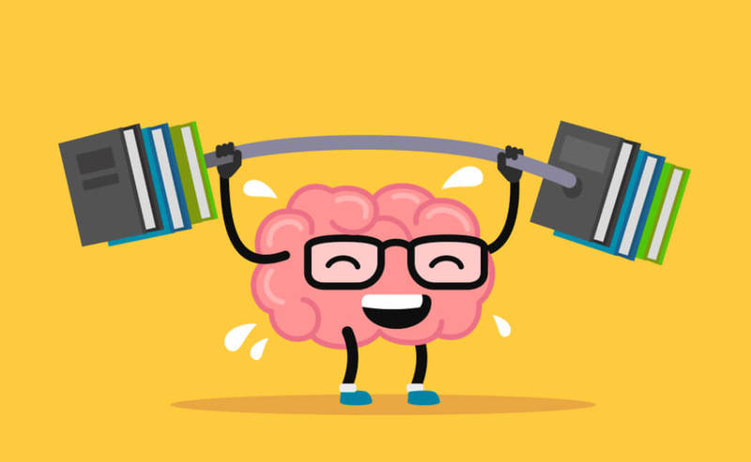
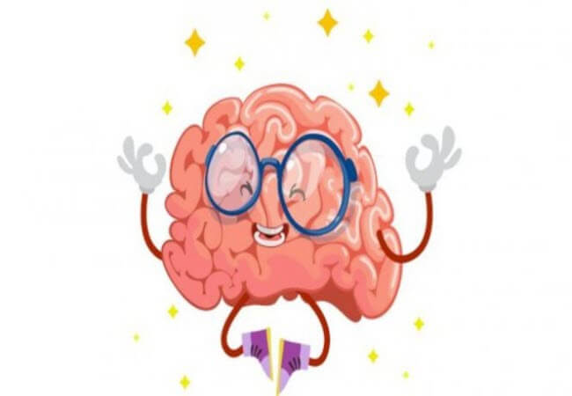
Мозок
Пишіть на папері свої почуття та переживання
Малюйте хоча б каракулі та в них шукайте малюнок
Читайте,слухайте музику
Запустіть улюблену гру

Slide 21
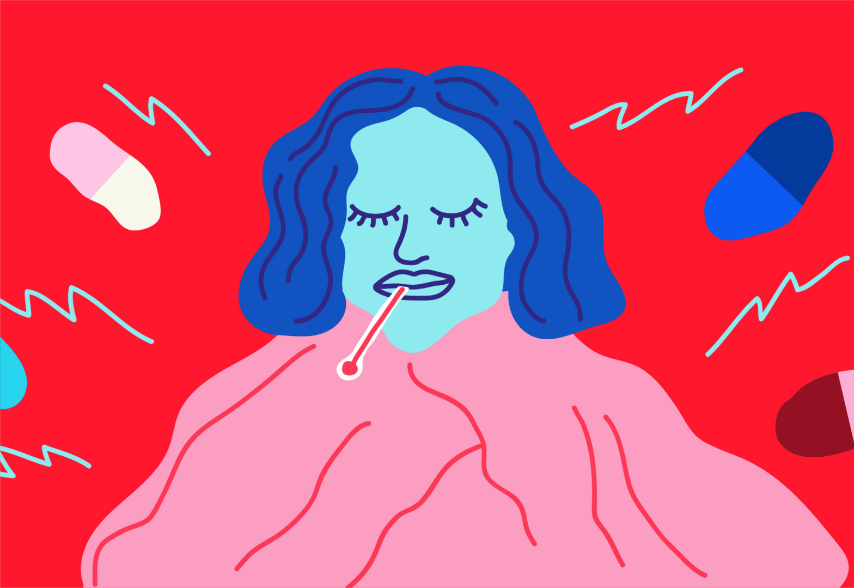
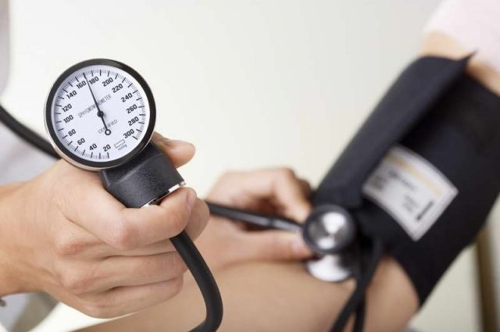
Пам’ятка при стресі
Якщо легка лихоманка: накинути на себе плед і тісно зав'язати його спереду навхрест-дати тілу теплий і міцний каркас.
Якщо калатає серце: злегка стукаємо по грудній клітці-один раз в секунду,зі словами «Я є», «Я стою», «Я в порядку».
Якщо піднявся тиск: упираємо ногами в підлогу і дихаємо:рівний довгий вдих-рівний довгий видих, повторюємо кілька разів

Slide 22
Якщо крутиться голова: уважно дивимося на свої ноги,поки не зрозуміємо,що маємо під ногами міцний грунт.
Якщо озирається душа: згадайте свою найяскравішу подію,іншу людину. Уявіть детально майбутню ситуацію.
П’ємо воду:обезводнений організм не може боротися зі стресом.Вода потрібніша за їжу.
Робимо інформаційні паузи:від читання новин, інформаційні дієти(граємо з дітьми,в комп'ютерні ігри,вишиваємо,малюємо...)
Виключаємо режим жалості:за усім матеріальним.Ворог на це розраховує,тому нищить наші інфраструктури.Саме постійна жалість за втраченим ще більше підживлює тривогу і вирубує наш мозок.Ми усе відбудуємо.Гроші нам на це нададуть.

Slide 23
Займаємось фізичною працею:піклуємось про когось,займаємось спортом.
Ми усе відбудуємо гроші нам на це нададуть.
Будуйте плани:включіться в план «Що я зроблю після війни».Це допоможе вашому мозку працювати на Ваш порятунок,а не на тихеньке самознищення;(вправа «Колесо фортуни»).
Рятуйтеся гумором:це надійний щит для мозку,щоб трохи знизити кортизолу.
Обіймайтеся.
Говоріть близьким «Я тебе люблю 🥰».Такі слова допомагають тримати сили.
Внесіть свій вклад в перемогу, наскільки Ви це можете зробити.(Плетіть сітки,готуйте їжу,передайте гуманітарну допомогу,здайте кров,зберайте пляшки)

Slide 24
Підводячи підсумок, ми команда супроводу БМФК маємо пам’ятати, що внаслідок військових дій відбувається реакція на ситуацію, в якій є загроза
життю людини або її здоров’ю. Психологічні травми порушують нормативну
організацію психіки і можуть зумовити межові (тимчасове відчуття
дискомфорту) або клінічні стани (зниження імунітету, втрата працездатності,
порушення когнітивних процесів).
Реакції на кризову ситуацію у дітей різних вікових категорій є різними.
Відповідно до таких ситуацій є різними й підходи, а також потреби виходу з цих ситуацій.

